Slide 1
Teoría de Autómatas y Lenguajes Formales
Capítulo 10
Otras máquinas y gramáticas
Alfonso Ortega: alfonso.ortega@uam.es
Manuel Alfonseca: Manuel.Alfonseca@uam.es

Slide 2
Autómatas celulares

Slide 3
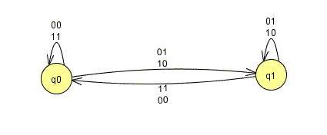
Autómatas celulares
Concepto informal: ejemplo
Analizar el autómata finito determinista cuyo diagrama de transiciones se muestra a continuación:
Notes:
Sólo se pretende que puedan predecir las entradas/salidas

Slide 4
Autómatas celulares
Concepto informal: ejemplo
Imaginar la siguiente construcción:
  Vamos a considerar un conjunto de autómatas finitos deterministas.
  Para ello supondremos que cada AFD es una “caja negra” de la que es visible sólo el estado en el que se encuentra en cada momento.
  Se utilizará la siguiente representación:
0
Notes:
Sólo se pretende que puedan predecir las entradas/salidas

Slide 5
Autómatas celulares
Concepto informal: ejemplo
Imaginar la siguiente construcción:
  Vamos a considerar un conjunto de autómatas finitos deterministas.
  Para ello supondremos que cada AFD es una “caja negra” de la que es visible sólo el estado en el que se encuentra en cada momento.
  Se utilizará la siguiente representación:
1
Notes:
Sólo se pretende que puedan predecir las entradas/salidas

Slide 6
Autómatas celulares
Concepto informal: ejemplo
  Conectemos tres de estos AFD en la siguiente disposición:
1
1
1
Notes:
Sólo se pretende que puedan predecir las entradas/salidas

Slide 7
Autómatas celulares
Concepto informal: ejemplo
  De tal forma que, en cada instante, se cumplan las condiciones:
    El estado visible del AFD izquierdo es la primera entrada del AFD central
    El estado visible del AFD derecho es la segunda entrada del AFD central
  ¿Cuál sería el estado siguiente del AFD central?
  ¿Cuáles serían las 3 siguientes líneas de estados si tuviésemos la siguiente cadena de AFD conectados como se ha indicado anteriormente?
0
0
0
1
0
0
0
Notes:
Sólo se pretende que puedan predecir las entradas/salidas

Slide 8
Autómatas celulares
Concepto informal: ejemplo
  ¿Cuál sería el estado siguiente del AFD central?
  ¿Cuáles serían las 3 siguientes líneas de estados si tuviésemos la siguiente cadena de AFD conectados como se ha indicado anteriormente?
0
0
0
1
0
0
0
0
0
1
0
1
0
0
0
1
0
0
0
1
0
1
0
1
0
1
0
1
Notes:
Sólo se pretende que puedan predecir las entradas/salidas

Slide 9
Descripción informal de autómatas celulares
Conceptos generales
Estructura de “entes” comunicados entre sí de forma regular de manera que el comportamiento de cada uno está afectado por el de sus vecinos.
Es esencial fijar una estructura regular o topología en la que se distribuyen uniformemente los “entes”. Esa estructura recibe en general el nombre de rejilla.
Los entes no son otra cosa que autómatas (de los que se estudió en asignaturas como “Teoría de Autómatas y Lenguajes Formales”)
Es importante conocer el estado en el que están los autómatas de la rejilla, a esos valores se le llama configuración.

Slide 10
Descripción informal de autómatas celulares
Utilidad de los autómatas celulares
Los autómatas celulares han sido estudiados y son de interés en diferentes disciplinas
  Simulación de sistemas complejos,
    Como alternativa al enfoque tradicional de expresión de los sistemas mediante las ecuaciones diferenciales que describen el comportamiento de sus variables.
    Incluso en algunos trabajos se ha propuesto su uso como herramienta para la solución de las ecuaciones asociadas a ciertos sistemas [Boo96])
  Informática teórica,
    Alguno de ellos es computacionalmente completo, y como cualquier otra arquitectura abstracta discreta, son objeto de estudio de la Informática Teórica
  Como un nuevo sistema complejo:
    El estudio de los autómatas celulares también ha sido abordado por algunos autores como si fueran otros sistemas complejos físicos más ([Wol94])

Slide 11
Descripción formal de autómatas celulares
Definición “general”
Un autómata celular se puede definir como la séxtupla
(G,G₀,N,Q,f,T)
Donde
  G es una matriz (rejilla) de autómatas (n dimensional). Esta rejilla se puede formalizar con más precisión si es necesario.
  G₀ es una asignación inicial de estados a cada autómata de G.
  N es la función que asigna a cada autómata el conjunto de sus vecinos (función vecindario). Esta función se puede formalizar con más precisión si es necesario.
  Q, conjuntos de estados posibles.
  f, función de transición que asigna un nuevo estado a un autómata teniendo en cuenta el estado de todos sus vecinos.
  T conjunto de estados finales. Muchas veces no se utiliza y se deja vacío (∅)

Slide 12
Autómatas celulares unidimensionales binarios
Nomenclatura
El conjunto de los autómatas celulares unidimensionales binarios ha sido estudiado de forma exhaustiva.
Dadas sus características especiales se suele utilizar en la literatura una notación específica y cómoda para este conjunto de autómatas.
Fijado un vecindario que suele estar formado por:
  Algunos vecinos (más próximos) a la izquierda del autómata estudiado (digamos m).
  El autómata estudiado
  Algunos vecinos (más próximos) a la derecha del autómata estudiado (digamos n).
Como cada uno de estos m+n+1 autómatas puede tomar un valor binario (∈{0,1}), habrá en total 2^{m+n+1} posibles valores para el vecindario.

Slide 13

Autómatas celulares unidimensionales binarios
Nomenclatura
La función de transición del autómata tiene que dar valor a cada una de las posibles 2^{m+n+1} configuraciones del vecindario. Es decir, el número de posibles funciones de transiciones distintas para este vecindario será
Cada una de ellas será un número binario de m+n+1 dígitos
Se suele utilizar, en lugar del número binario, su representación entera.
Los autómatas suelen tomar como nombre el número de su función de transición

Slide 14

Autómatas celulares unidimensionales binarios
Ejemplo:nomenclatura
En el estudio de los autómatas celulares unidimensionales binarios con vecindario limitado a los vecinos más próximos:
  m=1
  n=1
  Hay 2^{m+n+1}= 2¹⁺¹⁺¹ = 2³ = 8 posibles vecindarios
  Hay 2⁸⁼256 posibles funciones de transición del conjunto {0, 1,..., 255}
  Los posibles autómatas celulares toman también su nombre del conjunto {0, 1,..., 255}

Slide 15

Autómatas celulares unidimensionales
Ejemplo: Punta de flecha de Sierpinski
Descripción.
  Autómata celular unidimensional con vecindad los dos vecinos más próximos y código decimal de función de transición 90.
  Tras las 24 primeras generaciones a partir de “0²³10²³” se identifica la punta de flecha de Sierpinski.
  La codificación decimal 90 es la binaria 01011010 que se muestra a continuación.
  También se muestra la gráfica obtenida tras las 24 primeras generaciones.

Slide 16

Autómatas celulares unidimensionales
Ejemplo: Punta de flecha de Sierpinski
Predecesor
Actual
Sucesor
Siguiente
1
1
1
0
1
1
0
1
1
0
1
0
1
0
0
1
0
1
1
1
0
1
0
0
0
0
1
1
0
0
0
0

Slide 17

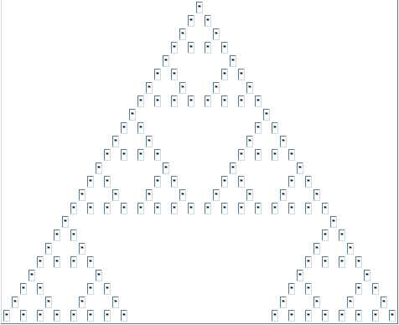
Autómatas celulares unidimensionales
Ejemplo: Punta de flecha de Sierpinski

Slide 18

Autómatas celulares bidimensionales
Ejemplo: Juego de la vida de Conway
El alumno puede encontrar una descripción de este bien conocido autómata celular planteado inicialmente casi como un juego en [Cnw]
Descripción informal
  Es un autómata celular cuya rejilla es una matriz bidimensional infinita.
  Los vecinos que influyen en cada autómata son los 8 que lo rodean.
  Cada autómata individual puede tener valor 0 o 1.
  Para la función de transición.
    Los cambios de valor siguen las siguientes reglas:
    Un autómata en estado 0 cambia a 1 (nacimiento) si 3 de sus vecinos están a 1, en otro caso sigue a 0.
    Un autómata en estado 1 sigue en estado 1 si 2 o 3 de sus vecinos están en estado 1. Cambia a 0 (muerte) en los demás casos.

Slide 19

Autómatas celulares bidimensionales
Ejemplo: Juego de la vida de Conway
A continuación se muestra una gráfica que ilustra un ejemplo de su comportamiento.
Es importante señalar que
  Hay regiones en donde se llega a una situación estable de “muerte” (0)
  Hay regiones en donde se llega a una situación estable de “vida” (1)
  Hay regiones en la que se alterna entre unos patrones y otros.
  Aparecen patrones que se desplazan en el espacio.
Esas son características que hacen que sea computacionalmente completo.

Slide 20

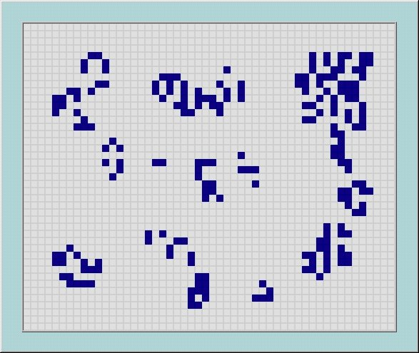
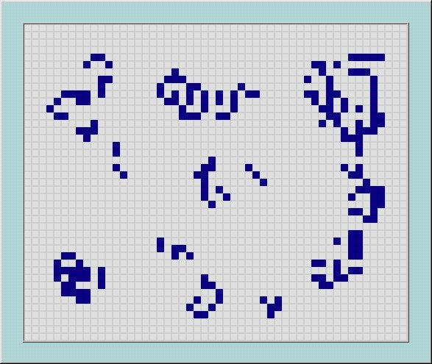
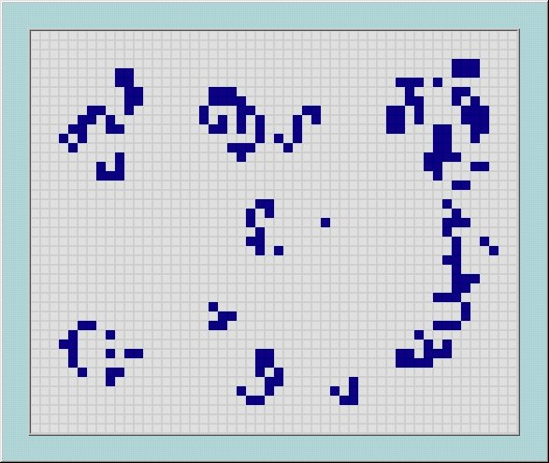
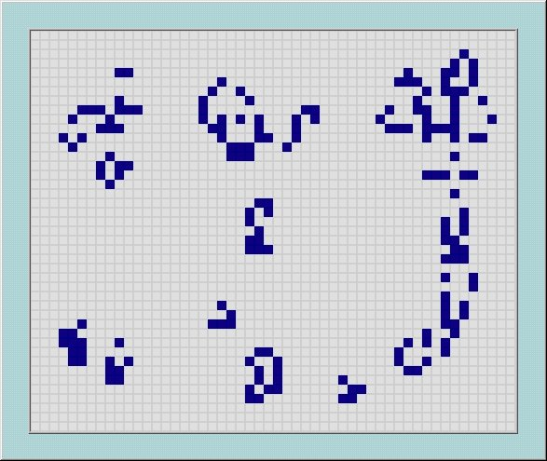
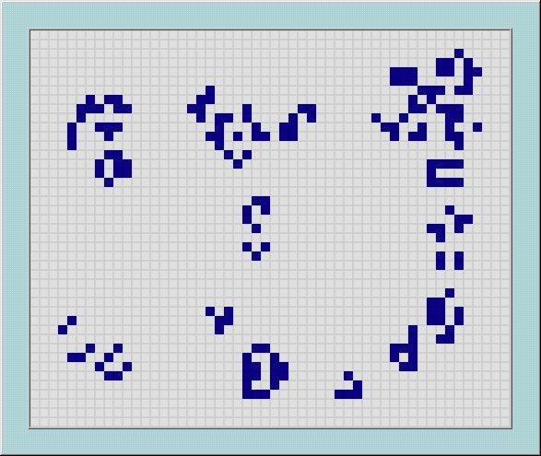
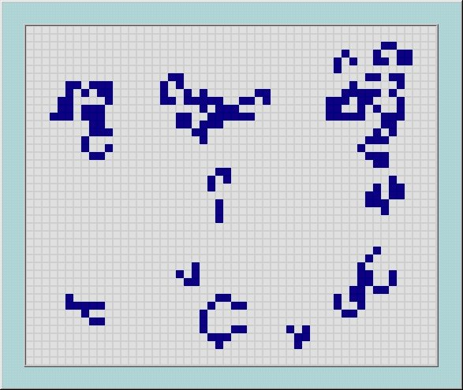
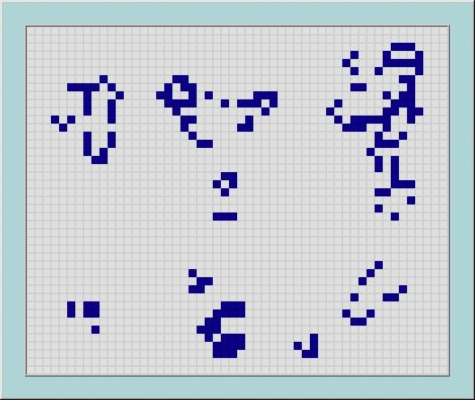
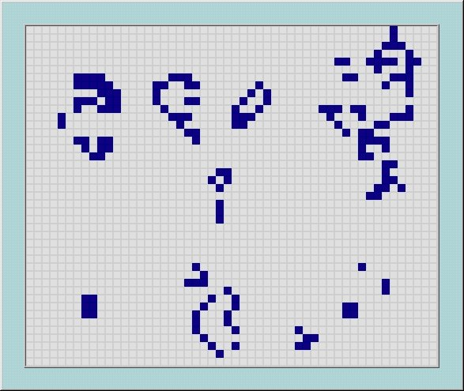
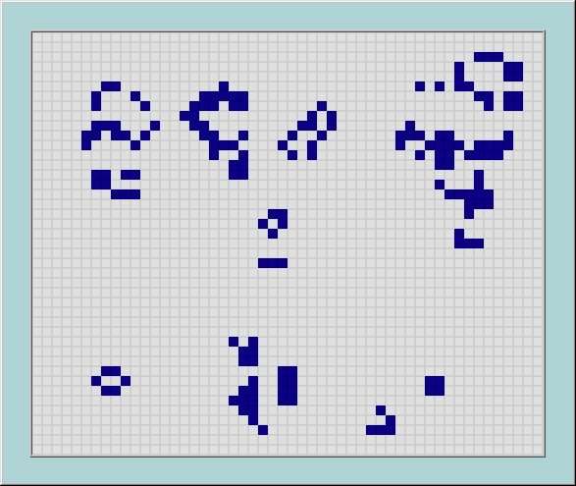
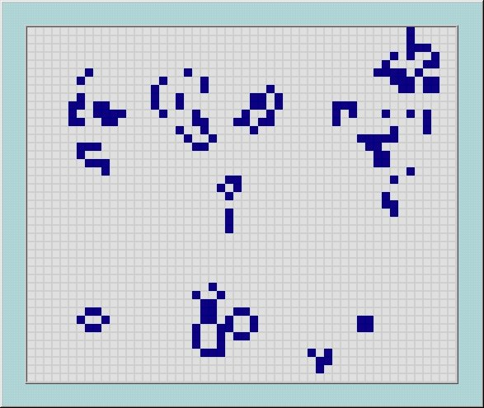
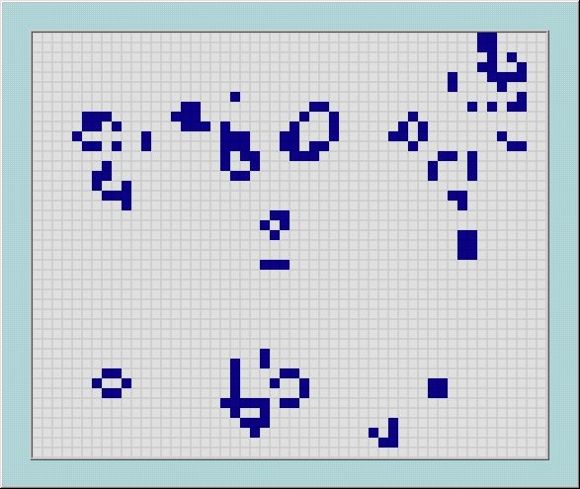
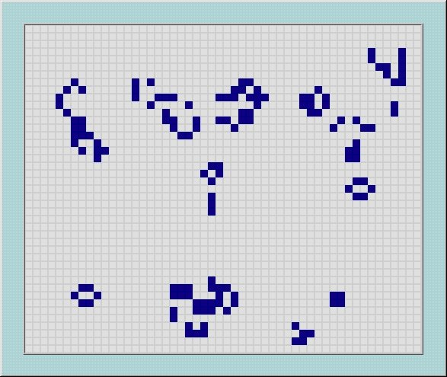
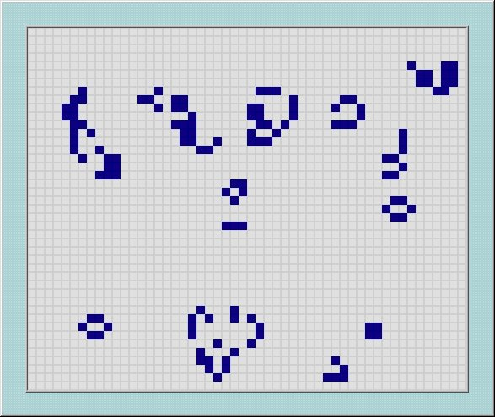
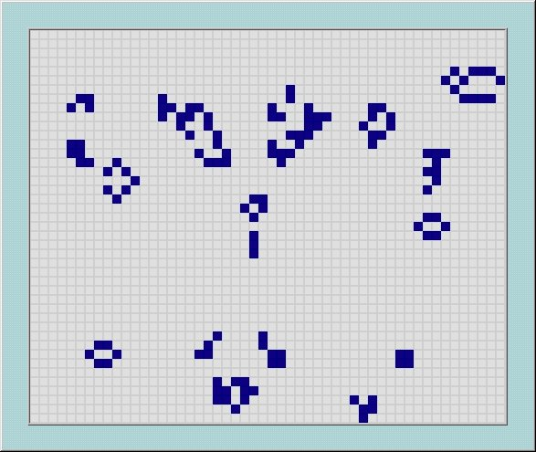
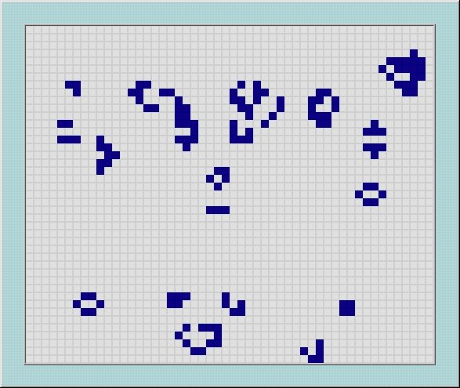
Autómatas celulares bidimensionales
Ejemplo: Juego de la vida de Conway

Slide 21

Juego de la vida
Ejemplo
Considere el autómata celular bidimensional llamado Juego de la Vida.
Considere la configuración inicial de la siguiente figura (las celdas vacías contienen autómatas en estado 0).
Se pide:
Dibuje, con el mismo criterio las tres próximas configuraciones.
No es necesario analizar las celdas “punteadas”, úselas sólo para determinar las condiciones de contorno.

Slide 22

Juego de la vida
Ejemplo

Slide 23
Tipos de autómatas celulares
Descripción informal
Ya que en el fondo son conjuntos de autómatas, puede definirse tantas clases como tipos de autómatas hay.
Algunas familias interesantes son las siguientes:
  Autómatas celulares no deterministas.
    La función de transición especifica un conjunto de posibles estados siguientes para cada configuración de los vecinos.
  Autómatas celulares probabilistas.
    La función de transición especifica, como antes, un conjunto de posibles estados siguientes para cada configuración de los vecinos y define, además, una distribución de probabilidades discreta para asociar una probabilidad a cada opción.

Slide 24
Más formalización de autómatas celulares
Justificación
Una vez realizada una primera aproximación a los autómatas celulares y un primer análisis de algunos ejemplos, se va a formalizar con más precisión alguno de los conceptos asociados con autómatas celulares.

Slide 25
Descripción formal de autómatas celulares
Presentación informal del concepto de rejilla
El concepto de rejilla hace referencia a la topología (estructura regular) sobre la que se disponen los autómatas individuales que forman el autómata celular.
La formalización deberá describir los siguientes aspectos:
  Conjunto de índices permitidos para acceder a cada posición de la rejilla.
  Manera de especificar cada posición permitida dentro de la rejilla.

Slide 26

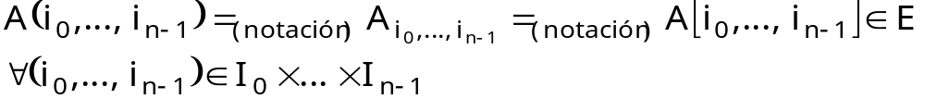

Descripción formal de autómatas celulares
Definición de rejilla
Dados n conjuntos de índices no necesariamente finitos
Dado un conjunto E.
Una rejilla n-dimensional sobre E es cualquier función
A:I₀×... ×I_{n-1}→E,,
En este contexto podremos utilizar la siguiente notación para referirnos al conjunto de las posiciones permitidas de la rejilla:
  Donde el producto de la expresión es el producto cartesiano

Slide 27
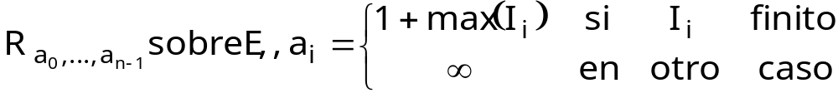
Descripción formal de autómatas celulares
Notación para el conjunto de todas las rejillas sobre un conjunto
Se escribirá
Para referirse al conjunto de todas las rejillas sobre E de esas dimensiones.

Slide 28
Descripción formal de autómatas celulares
Presentación informal del concepto de vecindad
Como ya se ha indicado el comportamiento de cada autómata individual de la rejilla está determinado por su relación local con otros autómatas cercanos.
El concepto de vecindad se refiere a la manera de localizar los autómatas cercanos que influyen en el comportamiento de cada autómata individual de la rejilla
La formalización tendrá que definir las posiciones donde se encuentran los vecinos.
En esencia, la vecindad de un autómata celular describe:
  El número de vecinos que afecta a cada posición de la rejilla.
  Los desplazamientos que hay que aplicar (sumar) a una posición para obtener las de sus vecinos.

Slide 29
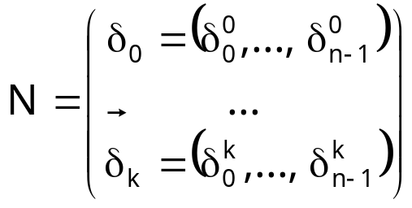
Descripción formal de autómatas celulares
Definición de vecindad n-dimensional
Una vecindad n-dimensional V se define de la siguiente manera
V=(k,N),,
  k∈N (número de vecinos, N es el conjunto de números naturales)
  N∈(Z^{n})^{k} ,es decir,

Slide 30
Descripción formal de autómatas celulares
Presentación informal del concepto de vecindario
Una vez que se sabe qué posiciones (relativas a una estudiada) ocupan sus vecinos, es necesario determinar las posiciones absolutas (dentro de la rejilla) que ocupan los vecinos de una posición concreta determinada.
El concepto de vecindario atiende esta necesidad.
En esencia el vecindario realiza la suma de los desplazamientos especificados por la vecindad del autómata celular a la posición estudiada para formar el conjunto de posiciones de sus vecinos.

Slide 31


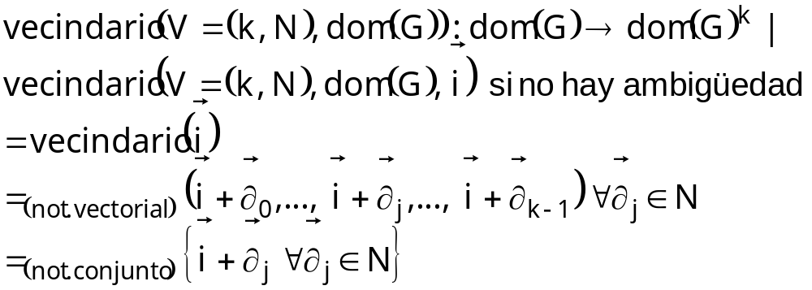
Descripción formal de autómatas celulares
Definición de vecindario de una posición en una rejilla
Sea una posición , G una rejilla n-dimensional sobre Q y V=(k,N) una vecindad n-dimensional
Se define vecindario en G de la posición por la vecindad V mediante la expresión
Donde
  dom(G) es el conjunto de posiciones permitidas dentro de la rejilla y se puede omitir siempre que no haya dudas respecto a la rejilla y, por tanto, el conjunto de índices utilizado.
  Y representa el conjunto de posiciones que ocupan los vecinos de la posición especificada.
Notes:
Aquí hay que observar que lo que representa el vecindario es realmente la “rejillita” de los vecinos de la posición i.
Por tanto, el vecindario es una función desde el conjunto de las posicíones al producto cartesiano (tantos operandos como indica el número de vecinos del vecindario) que asigna a cada posición un vector (o conjunto, realmente “multiset”) de posiciones, que son las posiciones de los vecinos.
OBSERVACIÓN: ¡¡¡ CUIDADO !!! Avisar del cambio respecto a la documentación que tienen fotocopiada

Slide 32
Descripción formal de autómatas celulares
Presentación informal del concepto de configuración de un autómata celular
Es necesario disponer de una manera de referirnos a la imagen del autómata celular en un instante determinado.
Esta imagen estará compuesta por los estados que en el instante concreto tomen los autómatas individuales en cada posición de la rejilla.
El concepto de configuración atiende esta necesidad.
Realmente es una especie de proyección que toma cada posición sobre la rejilla y proporciona el estado en el que se encuentra el autómata individual que ocupa esa posición.
También se extenderá su uso a un “conjunto de posiciones” proporcionando el “conjunto de estados” en los que se encuentran los autómatas localizados con ellas.

Slide 33

Descripción formal de autómatas celulares
Definición de configuración de una rejilla de autómatas
Sea A un autómata celular, la configuración necesitará conocer
  Su rejilla R que supondremos será una rejilla n-dimensional.
  Su conjunto Q de todos los posibles estados de los autómatas de R.
Se llama configuración de un autómata celular A en un instante t (C(A,t)) a una función dependiente del tiempo
Donde es el estado del autómata de la posición especificada.
  La segunda expresión utiliza la expresión definida anteriormente de dom(R)
  El autómata A y el instante t pueden omitirse siempre que quede claro cuáles son los estudiados
  La configuración realmente es una especie de proyección en el espacio (toma como argumento una posición sobre la rejilla para devolver su estado) y en el tiempo (en cada instante devuelve la correspondiente al número de generaciones o veces que se ha aplicado la función de transición desde la configuración inicial del autómata celular)
Notes:
Aquí hay que hacer notar que la configuración toma la rejilla R como conjunto origen, es decir, tiene que devolver un estado para cada posición de la rejilla. No es más que una proyección, por tanto.
OBSERVACIÓN AVISO: La función no es inyectiva... La documentación cambia respecto a la de las fotocopias.

Slide 34
Descripción formal de autómatas celulares
Definición de configuración de una rejilla de autómatas
La definición anterior será extendida de forma natural a conjuntos de posiciones y conjuntos de estados de la siguiente manera
  Sea v(A) la vecindad del autómata celular A
De forma que producirá el conjunto (o vector) de estados en los que se encuentren, en el instante estudiado, los autómatas individuales que ocupen las posiciones indicadas.
Obsérvese que
  Cada i_{j} es un “índice n-dimensional”, es decir, es un vector que indica una posición en la rejilla.
  Se ha utilizado la misma notación (C(,,)) para la configuración de una posición y para la de un conjunto de posiciones.
Notes:
Aquí hay que hacer notar que la configuración toma la rejilla R como conjunto origen, es decir, tiene que devolver un estado para cada posición de la rejilla. No es más que una proyección, por tanto.
OBSERVACIÓN IMPORTANTE... Para que otros años esto quede bien... Es necesario resolver el problema del uso de conjuntos o no como equivalentes a los vectores... Realmente serían multiset o vectores pero realmente nunca conjuntos. –definitivamente debe usarse el numero de vecinos de la vecidad como exponente de los dos conjuntos dom® y Q y no el conjunto de subconjuntos

Slide 35
Descripción formal de autómatas celulares
Presentación informal del concepto de configuración probabilista
A continuación se va a introducir la posibilidad de especificar diferentes estados siguientes para cada posición de la rejilla, cada uno de ellos con una probabilidad.
Se manejará distribuciones discretas de probabilidad que indiquen cuál es la probabilidad de estar un autómata individual de la rejilla en cada uno de los posibles estados.
Será necesario extender la idea de configuración definida anteriormente para que indique la distribución de probabilidades de cada posición de la rejilla en un momento determinado

Slide 36


Descripción formal de autómatas celulares
Definición de configuración probabilista de autómatas celulares
Se define configuración probabilista n-dimensional de un autómata celular n-dimensional probabilista A=(G,G₀,V,Q,F,T) en un instante t (C^{P}(A,t)) a una función
Donde
  En la tercera línea (que especifica la semántica de cada posición de las imágenes de la función) se está utilizando notación subíndice para la proyección, es decir, el primer miembro de la igualdad de la segunda línea es el valor contenido o asociado a la “posición” (al estado) q_{j}
  Y que asigna en cada instante “t” a cada elemento de la rejilla un vector de probabilidades de estar en cada estado.
Notes:
Se tiene en la primera línea una función cuyo conjunto origen es la rejilla de autómatas celulares, el conjunto recorrido es el conjunto de todas las rejillas n-dimensionales sobre #Q tuplas (es decir, un valor para cada elemento de Q) del intervalo real [0,1].
La segunda línea, indica la semántica de los valores que hay en cada posición de la rejilla recorrido, la posición qj (eso es lo que indica el subíndice, ahí estamos representando la proyección mediante el subíndice que localiza la posición) de la imagen de la posición i de la rejilla del autómata contiene la probabilidad de que en esa posición de la rejilla de la autómata se tenga el valor qj.
Es decir, a la rejilla del autómata le asigna otra en la que en cada posición hay una distribución discreta de probabilidades de estar en ese estado.
OBSERVACIÓN.- Un poco de cambio en la documentación respecto a lo que hay en las fotocopias... La aclaración relativa a que el recorrido de la configuración es el conjunto de los elementos de la rejilla.

Slide 37

Autómata celular n-dimensional probabilista
Definición
Un autómata celular n-dimensional probabilista es la séxtupla
A=(G,G₀,V,Q,F,T)
Donde
  G es una rejilla n-dimensional sobre un conjunto de autómatas finitos probabilistas.
  Q≠∅ es el conjunto de estados.
  V=(k,N) es una vecindad n-dimensional.
  T⊆Q conjunto de estados finales.
  G₀ es una función (de vectores de estado iniciales)

Slide 38


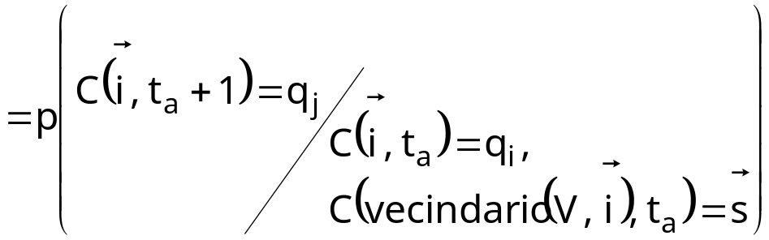
Autómata celular n-dimensional probabilista
Definición
F, matriz de probabilidades de transición para cada posible configuración de los vecindarios.
Donde:
  π_{i}(·) es la proyeccíón i-ésima
  Obsérvese que F puede verse como un conjunto de matrices cuadradas (#Q×#Q) que tiene un elemento para cada posible configuración de los vecindarios (#Q^{k=π0(V)})
  En cada casilla de cada matriz está la probabilidad de pasar de un estado a otro, supuesto ese vecindario
Notes:
Aquí hay que tener cuidado con las siguientes cuestiones:
Se está utilizando el vecindario(V,G,i) que es una “rejillita”, un “multiset” de elementos de Q.
Se está utilizando sobre esa rejillita C con el instante t que es la proyección en el instante t. Tal vez haya que afinar un poco más esto. C sobre una rejilla devuelve una rejilla de estados
Se está llamando a esto último s.
(pendiente, tal vez aquí mejor ajustar la notación a los cambios, la cosa quedaría, C se aplica a posiciones, por lo que donde está C sobre G de una posición, hay que quitar la posición, donde está C sobre el vecindario hay que quitar la G de sus argumentos, entonces la cosa quedaría correcta... Tal vez retocar después la notación de la tesis).

Slide 39
Vector de estado siguiente de cada autómata
Descripción informal
A continuación se presenta la definición recursiva del cálculo de las configuraciones probabilistas para una posición concreta, es decir, del vector de estado siguiente de cada autómata individual en la rejilla.

Slide 40

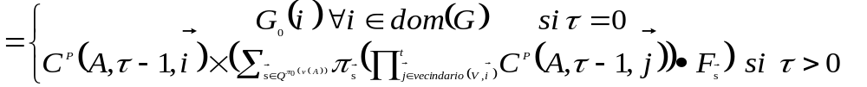
Vector de estado siguiente de cada autómata
Cálculo
Donde
  ×: producto de matrices habitual.
  Π^{t} : producto tensorial (todas las combinaciones posibles de productos)
  “•”: producto elemento a elemento (del mismo índice: posible configuración de los vecinos) entre la correspondiente componente de F (una matriz de transicion estocástica #Qx#Q) y del producto tensorial (un real entre 0 y 1)
  Observe que el sumatorio recorre todas las configuraciones posibles del vecindario (son todos los vectores de k=π₀(v(A)) componentes tomadas de Q)

Slide 41
Vector de estado siguiente de cada autómata
Esquema del cálculo
Se estudia el autómata x, (con su vector de estado p_{x}).
Se considera el conjunto de estados: {q₁,...,q_{m}}
Se considera v vecinos (identificados desde el 1 al v) cada uno con (j) su vector de estado ( p_{j} ).
Hay m^{v} posibles configuraciones del vecindario, cada una (c_{i}):
  Con su matriz de transición F[c_{i} ].
  Con su probabilidad determinada por (Π^{t} p_{j} ) [c_{i} ]
Se puede calcular la suma de las matrices actuales (escaladas por los elementos de Π^{t})
El producto de esta matriz y p_{x} es el vector de estado siguiente de x (p_{x}) .

Slide 42
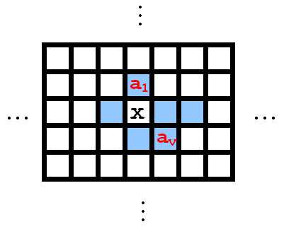
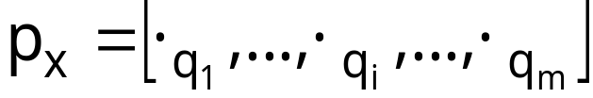


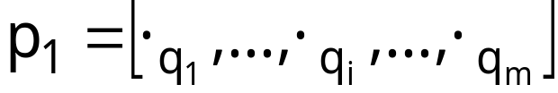
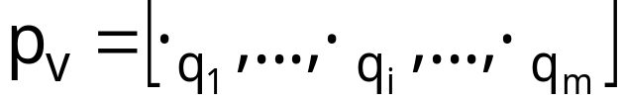
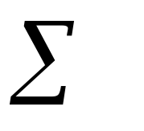
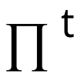
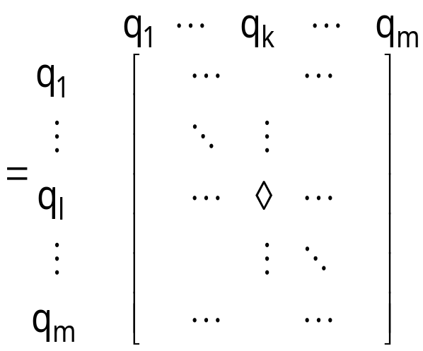


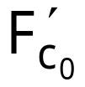
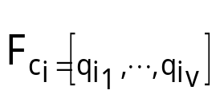
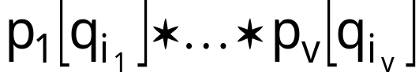




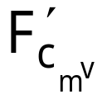
Producto mismo índice
Producto tensorial
+ matriz
x matriz

Slide 43

Vector de estado siguiente de cada autómata
Ejemplo
Dado el autómata A₁=(G₁,G_{0_1},V_{vN},Q₁,M,T), donde
  G₁ es rejilla bidimensional cuadrada infinita centrada en (0,0).
  Q₁={0,1}
  G₀( (i,j) )=(0.5,0.5) ∀i,j∈N (inicialmente todas las posiciones pueden estar a 0 o 1, equiprobable)
  V_{vN} =( 4, { (i-1,j), (i ,j+1), (i+1, j), (i, j-1) } ) (von Neumman)
  T=∅
  M definida según la siguiente gráfica

Slide 44
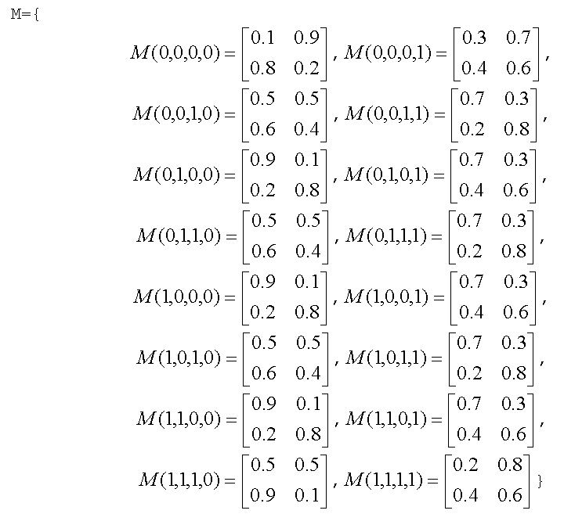
Vector de estado siguiente de cada autómata
Ejemplo

Slide 45
Vector de estado siguiente de cada autómata
Ejemplo
Dada la siguiente notación para los vecinos y vectores de estado iniciales
Autómata
0
1
1
p₁
0,2
0,8
4
x
2
p₂
0,6
0,4
3
p₃
0,3
0,7
p₄
0,9
0,1
p_{x}
0,1
0,9

Slide 46

Vector de estado siguiente de cada autómata
Ejemplo
Se pide: calcular p’_{x} (utilizar hojas auxiliares)

Slide 47
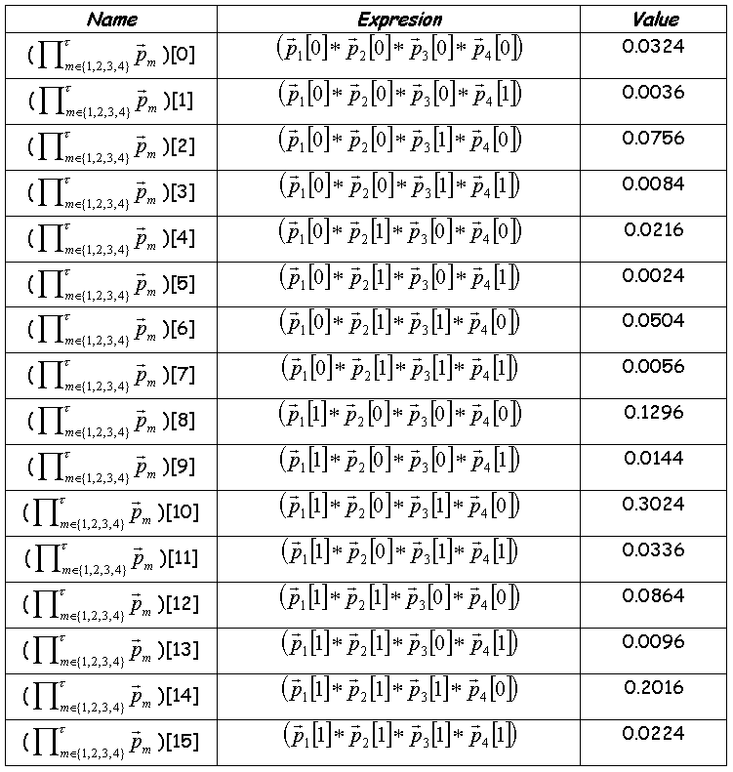
Vector de estado siguiente de cada autómata
Ejemplo

Slide 48
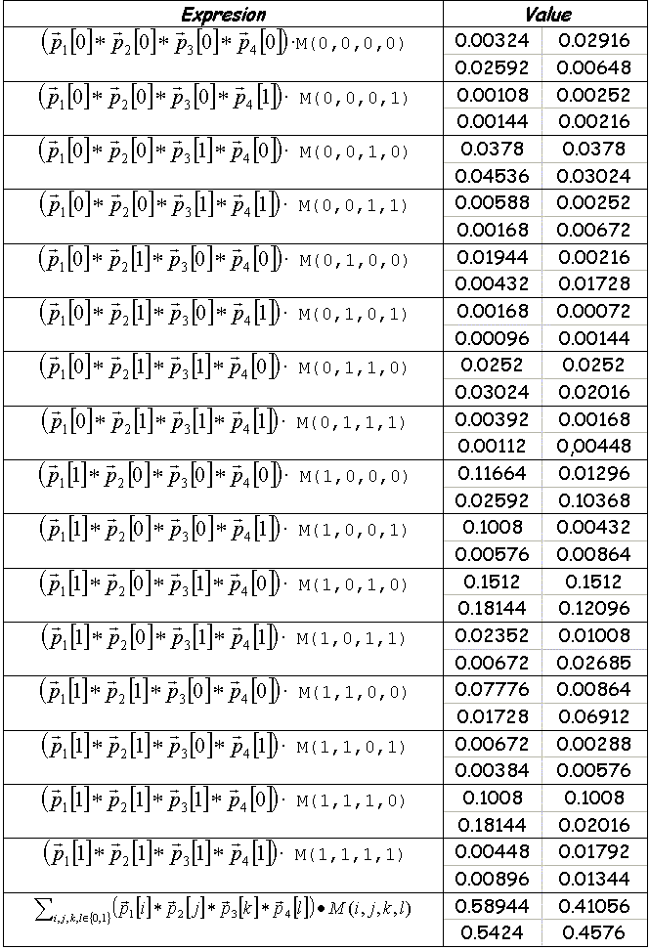
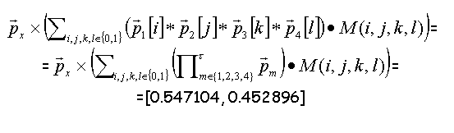
Ejemplo

Slide 49
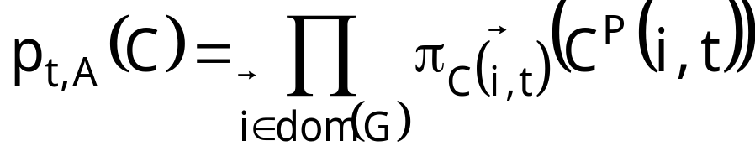
Probabilidad de que un CA probabilista esté en una configuración
Definición
La probabilidad de que un autómata celular probabilista (A) cuya configuración probabilista es C^{P}(·) esté en una configuración determinada (C), se llama p_{t,A}(C) y se calcula así:
Se recorre la rejilla del autómata A (G) y se multiplica la probabilidad de que el autómata de cada posición esté en el estado que le asigna la configuración C
Se accede a la componente asociada al estado C(i,t) del vector de estados de a C^{P}(a).

Slide 50
Bibliografía
[Boo96], Boon, J.P, Dab, D. Kapral, R. Lawnizcak, A.: Lattice Gas Automata for Reactive Systems. Physics Reports 273, pp. 55-147, 1996
[Wol94], Wolfram, S., 1994: Cellular Automata and Complexity. Collected papers. Addison-Wesley Publishing Company
[Cnw] Conway, J.H., Berlekamp, E.R., Guy, R. K., Winnings ways for your mathematical plays. New York: Academic Press, Vol 2, Cap. 25

Slide 51
Sistemas L

Slide 52
Introducción a los sistemas de Lindenmayer.
  Descripción informal.
    Son gramáticas formales de derivación paralela, en oposición a las de Chomsky, que son secuenciales.
    Creadas para expresar el desarrollo de organismos vivos: capacidad expresiva muy grande.

Slide 53
Chomsky vs. Lindenmayer.
  Ejemplo, diferencia Chomsky / Lindenmayer.
    Si se tienen las reglas de transformación sobre el alfabeto {a,b}:
{ a::=b, b::=ab }
Según Chomsky.
aba
  Se transforma en cualquiera de éstas:
bba
aaba
abb
Según Lindenmayer.
aba
  Se transforma en:
babb

Slide 54
Chomsky vs. Lindenmayer
  Se aplican reglas a todos los símbolos de cada palabra simultáneamente.
  No hay distinción entre símbolos terminales y no terminales y siempre se puede derivar.
  Todas las palabras (también las derivaciones intermedias) pertenecen al lenguaje del sistema.

Slide 55
Introducción a los sistemas de Lindenmayer.
  Motivación biológica [Lin75].
    Surgen como herramienta para describir el desarrollo de organismos pluricelulares incorporando aspectos:
      Genéticos
      Citológicos
      Fisiológicos
    Con el convencimiento de que la naturaleza discreta de las unidades que protagonizan realmente el desarrollo (genes, componentes celulares, células, etc.) permiten una aproximación nueva y más expresiva (sistemas formales discretos).

Slide 56
Introducción a los sistemas de Lindenmayer.
  Motivación biológica (cont.) [Lin75].
    El proceso sigue, entre otros pasos,
      Observación del desarrollo de los organismos,
      Identificación de los tipos de célula cuyo comportamiento, respecto al desarrollo, es diferente,
      Identificación de las normas de desarrollo de cada parte (cómo en el estado siguiente cada tipo de célula se transforma)
      Identificación de otras características
        ¿se necesita información del contexto?
        ¿el comportamiento cambia en función del entorno?

Slide 57
Introducción a los sistemas de Lindenmayer.
  Motivación biológica (cont.) [Lin75].
    La respuesta a esas preguntas permite el diseño de un sistema L de un tipo concreto (se verán más adelante) que se desarrolla de forma similar al organismo de partida.

Slide 58
Introducción a los sistemas de Lindenmayer.
  Ejemplo.
    Supóngase que se ha observado el comportamiento de cierto vegetal tomando como unidad de tiempo el día.
    Que se han identificado dos tipos de comportamiento:
      La parte enterrada (la raíz), cuya longitud aumenta con los días según la sucesión 2^{n}. Y que presenta escasas y cortas ramificaciones laterales (siempre a la izquierda)
      La parte no enterrada (el tallo), cuya longitud aumenta en las mismas condiciones según la sucesión 3^{n}. Y que presenta abundantes y cortas ramificaciones laterales (siempre a la derecha)

Slide 59
Introducción a los sistemas de Lindenmayer.
  Ejemplo (cont.).
      Se ha observado que las ramificaciones del tallo y las de la raíz tienen un tamaño similar que podemos considerar la unidad y que las de la raíz surgen mucho más despacio que las del tallo.
    Este primer estudio no incluye la relación de la planta con el entorno.
    Tampoco contempla diferentes tipos de crecimiento

Slide 60
Introducción a los sistemas de Lindenmayer.
  Ejemplo(cont.).
    Informalmente, utilizando los siguientes símbolos
{ A, B, [, ], R, L, C₁, C }
      Donde
        A, B se utilizan respectivamente para representar tramos del tallo y de la raíz
        [R], [L] representan respectivamente ramificaciones de longitud unidad del tallo y raíz
        C₁, C son símbolos auxiliares para retardar la aparición de las ramificaciones de la raíz y ralentizarlas respecto a las ramificaciones del tallo

Slide 61
Introducción a los sistemas de Lindenmayer.
  Ejemplo(cont.).
    Y utilizando las siguiente reglas de cambio
        { A::=A[R]AA,
        B::=BCB, C::=C₁, C₁::=[L],
        [::=[, ]::=], R::=R, L::=L }
      Donde
        La primera regla describe el crecimiento del tallo y la aparición de sus ramificaciones.
        Las reglas del segundo renglón describe el de la raíz.
        Las últimas reglas aseguran que una vez una ramificación aparece, no desaparece nunca.

Slide 62
Introducción a los sistemas de Lindenmayer.
  Ejemplo(cont.).
    El símbolo de partida es
BA
    Que representa un tramo de raíz y un tramo de tallo.

Slide 63
Introducción a los sistemas de Lindenmayer.
  Ejemplo(cont.).
    La evolución hasta que aparece la primera ramificación de la raíz se muestra a continuación.
BA
BA
BCBA[R]AA
BCBC₁BCBA[R]AA[R]A[R]AAA[R]AA
BCBC₁BCB[L]BCBC₁BCB A[R]AA[R]A[R]AAA[R]AA [R]A[R]AA[R] A[R]AAA[R]AAA[R]AA[R] A[R]AAA[R]AA
BA
BCBA[R]AA
BCBC₁BCBA[R]AA[R]A[R]AAA[R]AA
BA
BCBA[R]AA

Slide 64
Introducción a los sistemas de Lindenmayer.
  Definición formal sistemas D0L.
    Los sistemas L se clasifican respecto a muchos criterios. Se va a definir la familia básica.
Un sistema D0L se define como una terna (Σ, P, ω)
    Donde, (al par (Σ, P) se le llama esquema L)
      Σ es un alfabeto.
      P es un conjunto de reglas de producción del tipo A::=x, A∈Σ y x∈Σ* (puede ser vacía).
      ω∈Σ* o axioma.

Slide 65
Introducción a los sistemas de Lindenmayer.
  Manipulaciones con sistemas L.
    Operación: derivar una palabra desde otra sustituyendo cada símbolo por la parte derecha de una regla (aplicación de regla).
    Lenguaje: conjunto de palabras derivadas desde el axioma.

Slide 66
Introducción a los sistemas de Lindenmayer
  Definición formal de derivación.
    Sea S = (Σ,P) un esquema L.
Una derivación D se define así:
D=(O⊆N×N, v:O→Σ, p:O→P) | ∃ tr(D)=(x₀,.., x_{f}),, x_{i}∈Σ*∧
  O={(i,j)| 0≤i ≤f, 1≤j ≤|x_{i}|} ∧
  v(i,j)=π_{j}(x _{i}) ∧
  dom(p)={(i,j)| 0≤i ≤f, 1≤j ≤|x_{i}|} ∧
  ∀i,j 0≤i≤f, 1≤j≤|x_{i}|⇒
  p(i,j)= v(i,j)::=α_{i},, x_{i+1}= α₁...α_{|xi |}
    Y se dice que
      D es una derivación de x_{f} desde x₀.
      f es la profundidad de la derivación (prof(D)).
      x_{f} es el resultado de la derivación (ρ(D)).
    Cuando existe una derivación así se escribe:
x₀⇒_{S} x_{f}

Slide 67
Introducción a los sistemas de Lindenmayer.
  Ejemplo de derivación.
    A continuación se define un sistema D0L que genera palabras cuyo número de símbolos b es la serie de Fibonacci:
{{a,b},
{a::=b, b::=ab},
a}
    Alguna de sus cadenas.
(a, b, ab, bab, abbab, bababbab, ...)
    Su derivación se muestra a continuación:

Slide 68
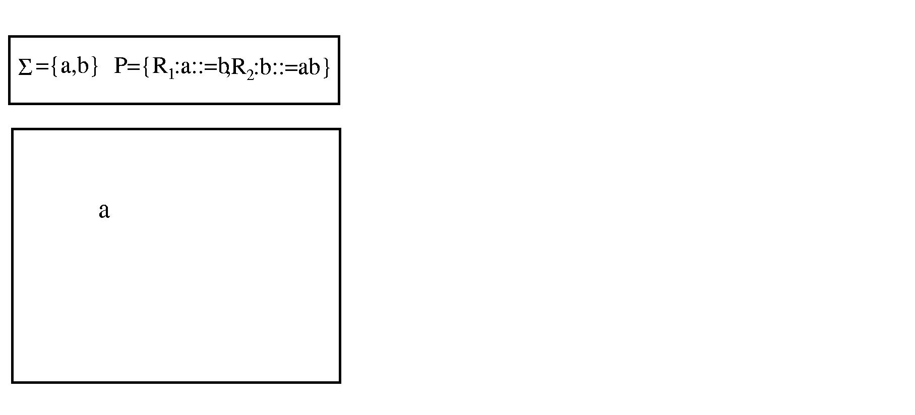
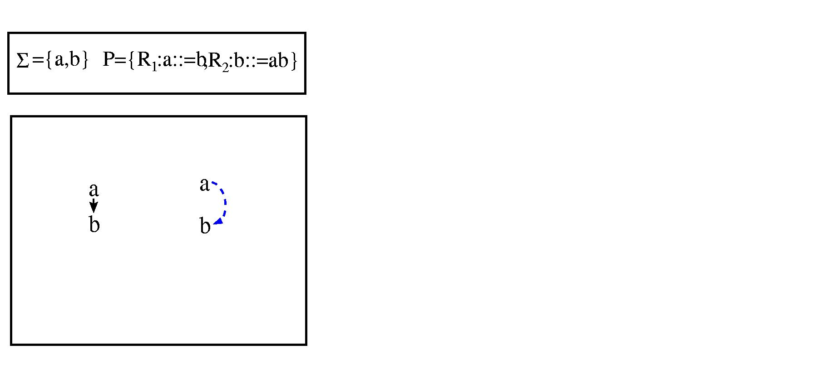
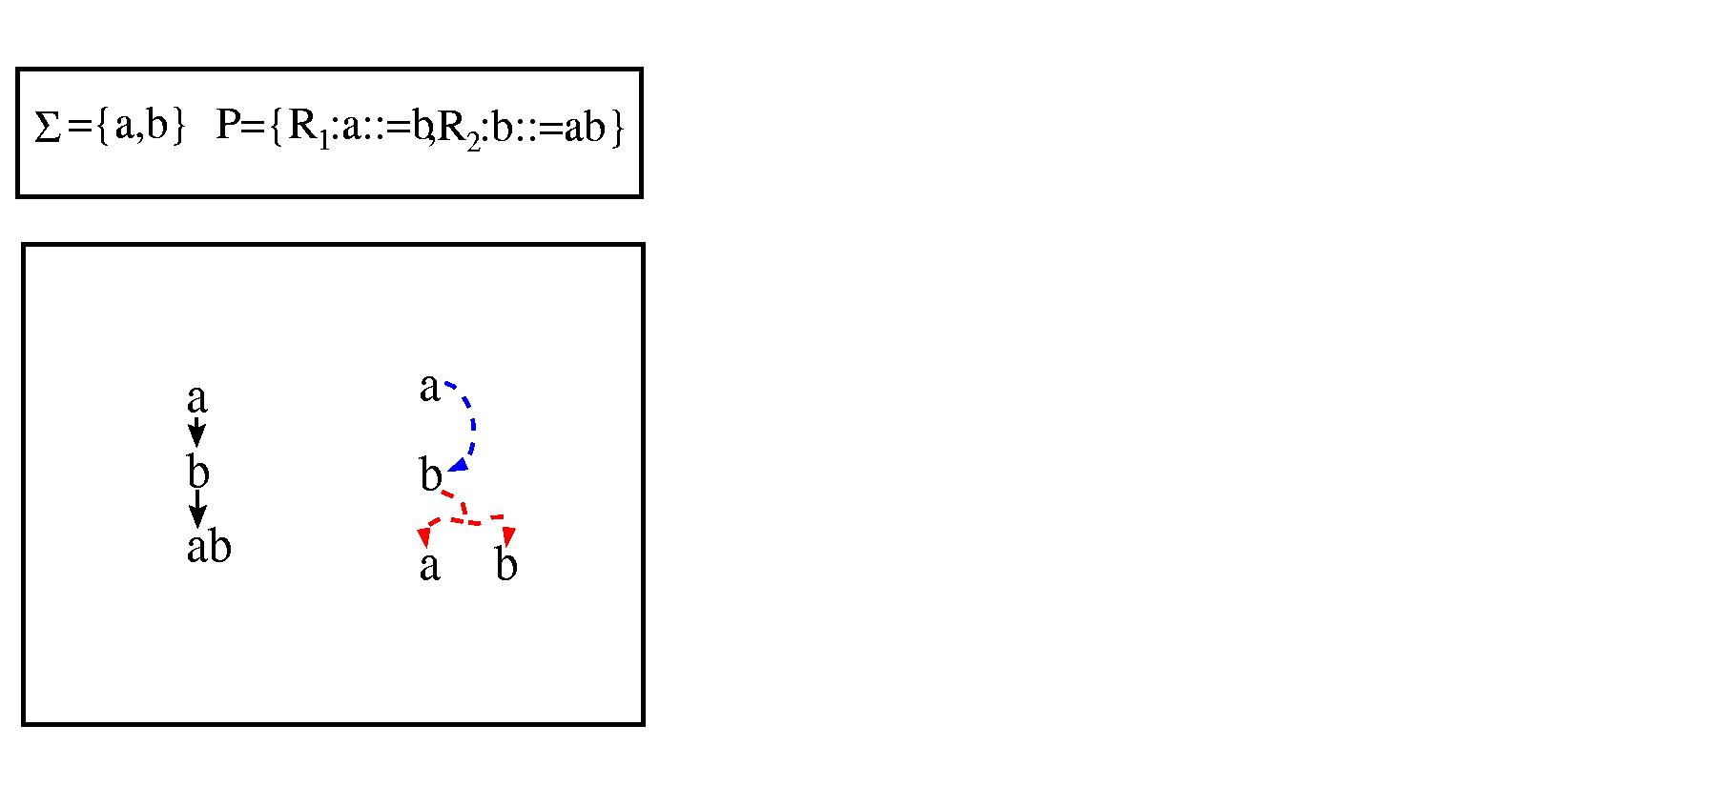
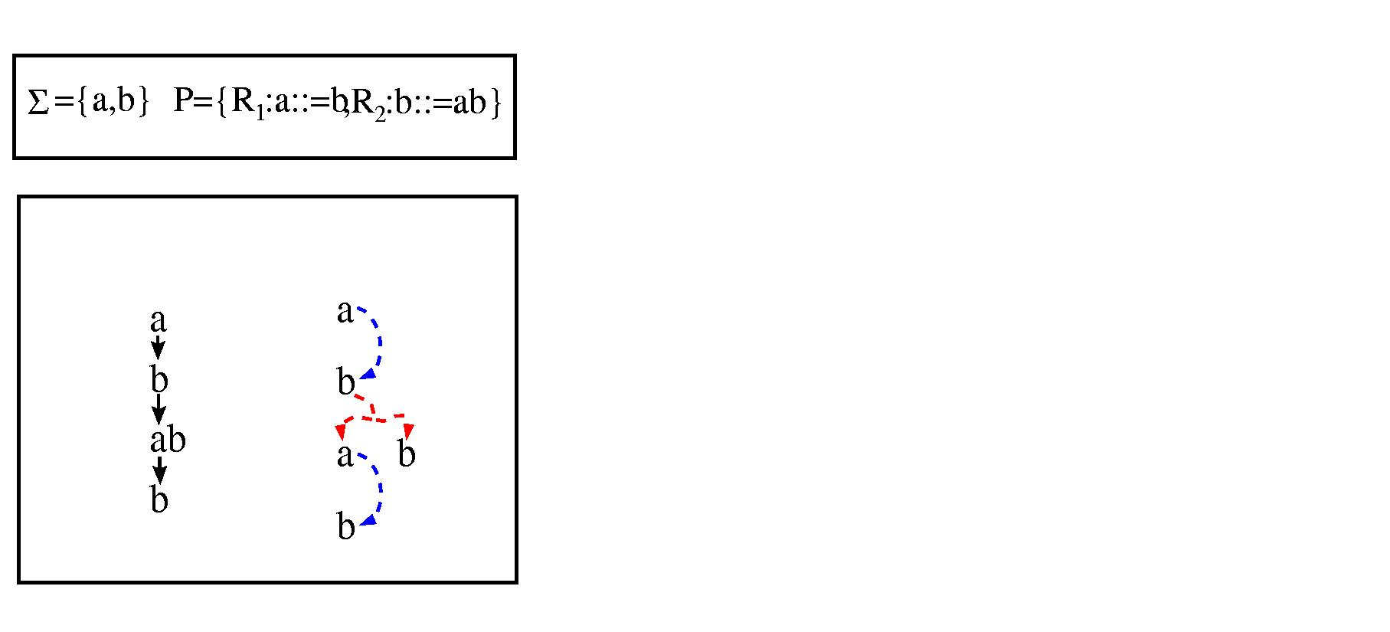
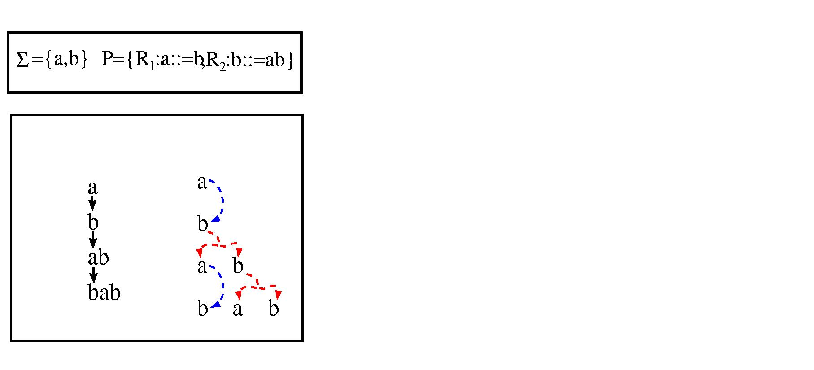
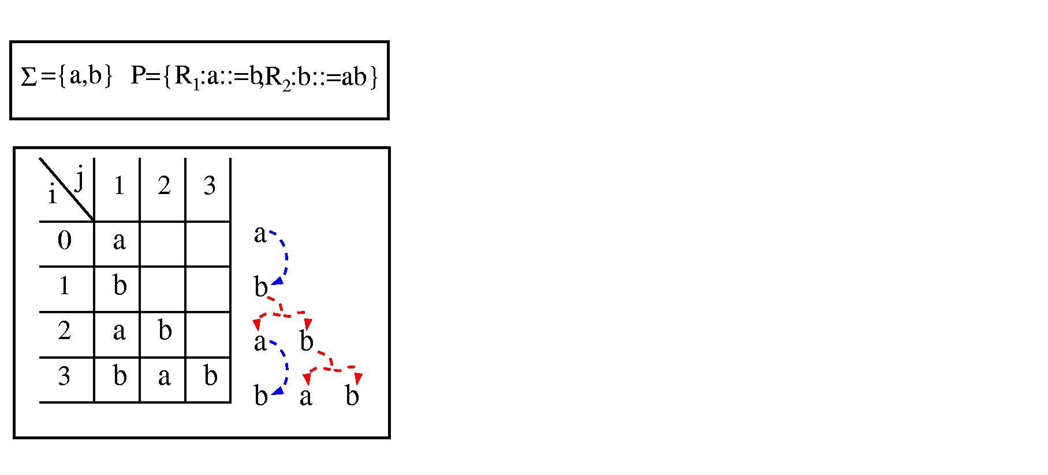
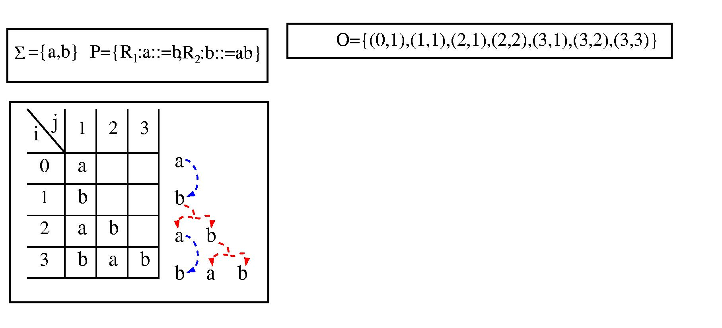
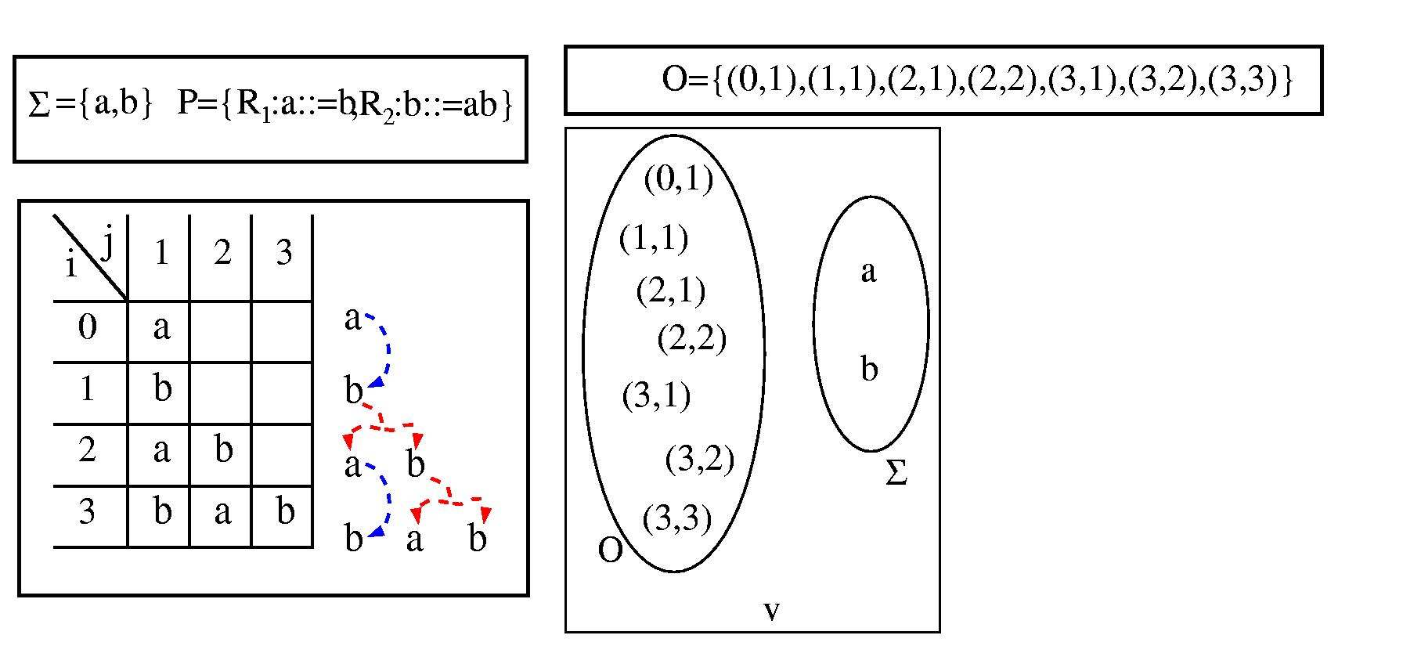
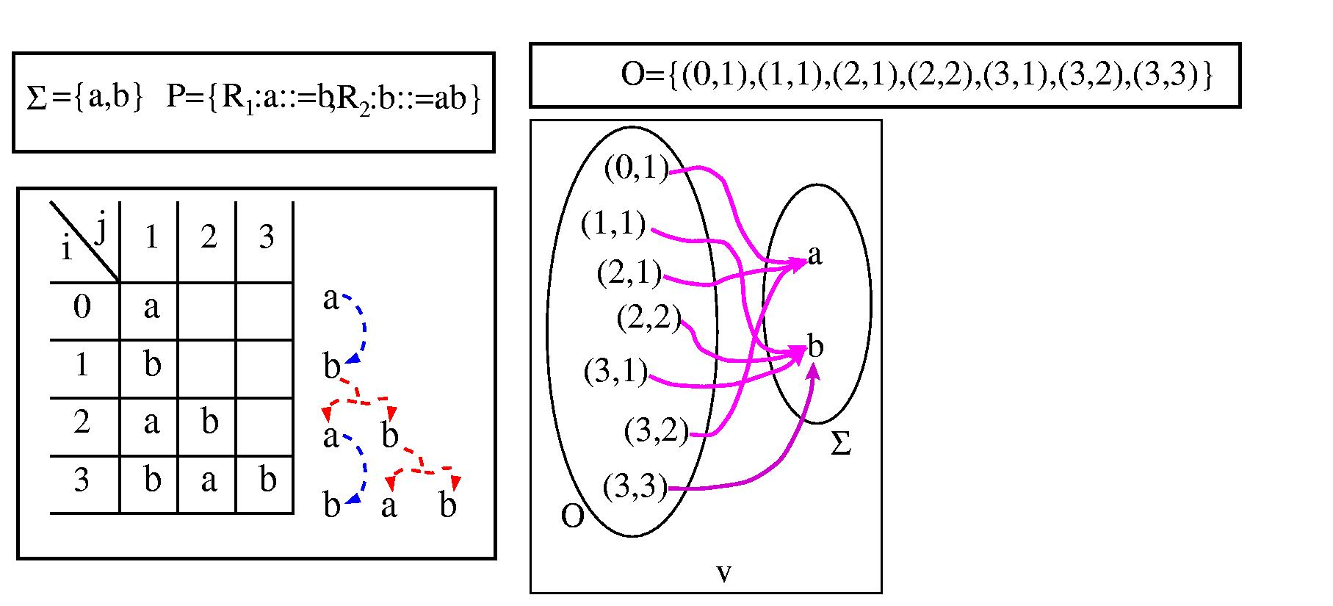
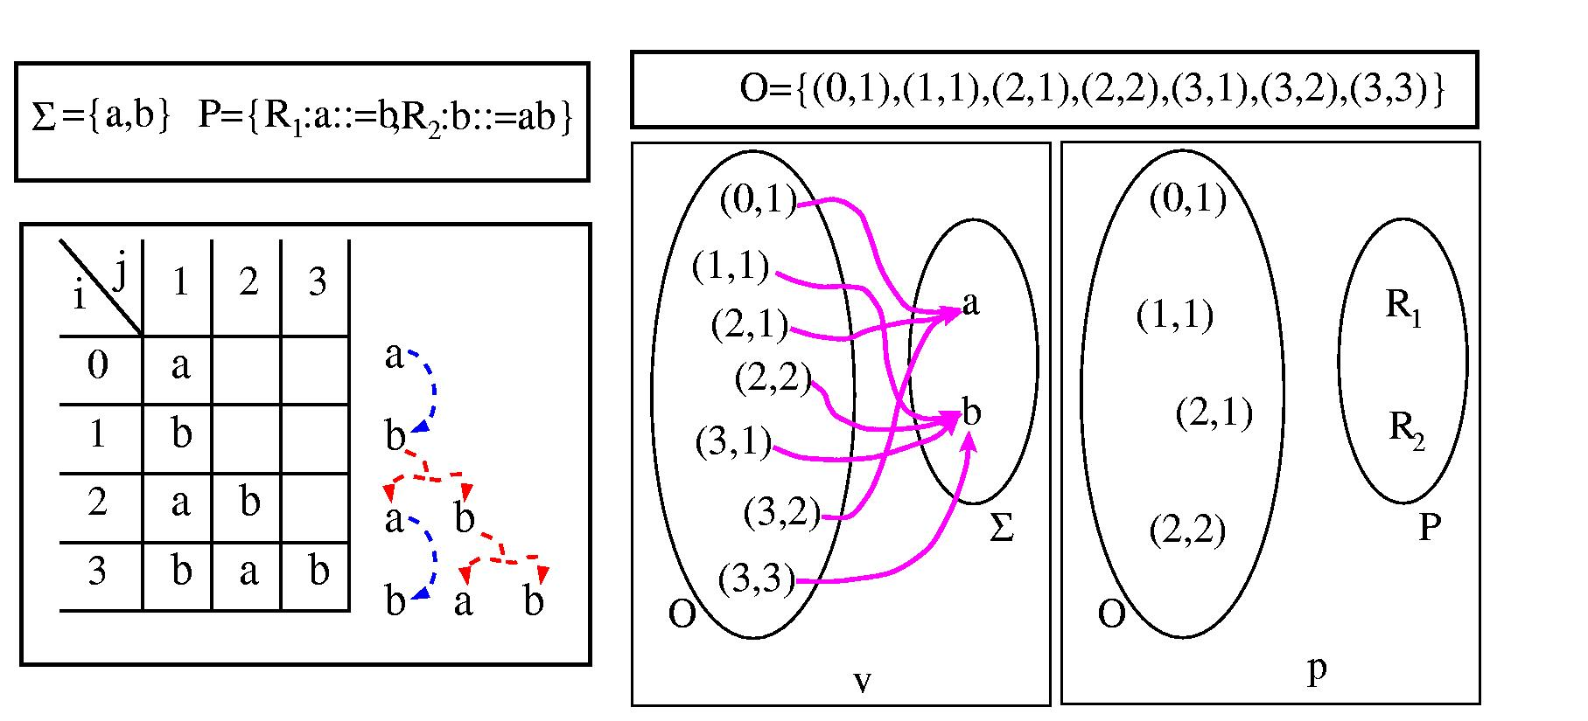
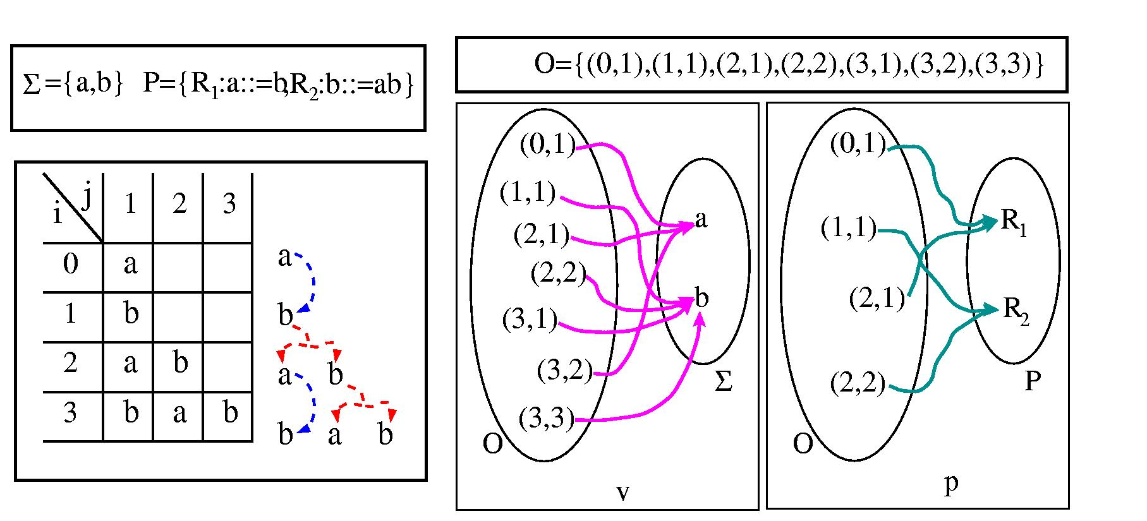
Introducción a los sistemas de Lindenmayer
    Ejemplo, de derivación.

Slide 69
Introducción a los sistemas de Lindenmayer.
  Otra definición formal sistemas D0L [Roz80].
    La operación de sustitución de un carácter por otros según las reglas de producción del sistema D0L puede abstraerse como una operación entre lenguajes.
    En el caso de que un símbolo pueda transformarse sólo de una manera (sólo una regla de producción, como en el caso de los sistemas D0L) la sustitución se llama homomorfismo (es un homomorfismo de lenguajes: morfismo de monoides linealmente extendido a subconjuntos de monoides)
    En ese caso el conjunto de producciones suele representarse mediante el homomorfismo h definiendo así el sistema L de la siguiente manera:

Slide 70
Introducción a los sistemas de Lindenmayer.
  Otra definición formal sistemas D0L [Roz80].
  El sistema G= (Σ, P, ω) se representa también como G= (Σ, h, ω)
    Donde
      h se define así
      h:Σ*→ Σ*|
        h(λ)= λ ∧
        h(aα)=h(a)h(α) ∀a∈Σ, α∈Σ* ∧
        h(a)= β⇔a::=β∈P
      Σ y ω tienen el mismo significado que antes

Slide 71
Introducción a los sistemas de Lindenmayer.
  Ejemplo, de nueva definición formal.
    A continuación se muestra la definición (con homomorfismo) del ejemplo propuesto hasta ahora relacionado con la serie de Fibonacci:
G_{Fibonacci}={{a,b},h, a}
    Donde.
    h:{a,b}*→ {a,b}*|
      h(a)=b
      h(b)=ab
      h(λ)= λ ∧ h(xα)=h(x)h(α) ∀x∈{a,b}, α∈{a,b}*

Slide 72
Introducción a los sistemas de Lindenmayer.
  Ejemplo, de nueva definición formal. (cont.)
    Y se puede comprobar la corrección de las siguientes igualdades
h(a)=b,
h²(a)=h(b)=ab,
h³(a)=h²(b)=h(ab)=h(a)h(b)=bab,
h⁴(a)=h³(b)=h²(ab)=h(bab)=h(b)h(ab)=abh(ab)= abh(a)h(b)=abbab,
...

Slide 73
Introducción a los sistemas de Lindenmayer.
  Introducción a las funciones y secuencias de crecimiento [Roz80].
    Familia de funciones que posibilitan una rama de estudio analítico de los sistemas L.
    Cada palabra tiene asociada una longitud.
    Se asocia a cada lenguaje obtenido en un número de pasos, las longitudes de sus palabras.
    Se asocia a un sistema L la secuencia de longitudes de las palabras de los lenguajes obtenidos en 0, 1, ..., n pasos.
    Se puede expresar en función del número de apariciones de cada símbolo del alfabeto.

Slide 74
Introducción a los sistemas de Lindenmayer.
  Definición de las funciones de crecimiento [Roz80].
    Dado un sistema D0L G={Σ, h, ω}
Se llama función de crecimiento de G (y se representa como f_{G}(n) ) a la función definida de la siguiente forma
f_{G}:Ν→Ν | f_{G} (n)=|h^{n}(ω)|
      Donde h^{n} representa la aplicación reiterada de h n veces a partir de ω ( h(h(h···h(ω))···)) )

Slide 75
Introducción a los sistemas de Lindenmayer.
  Definición a las secuencias de crecimiento [Roz80].
    Dado un sistema D0L G={Σ, h, ω}
Se llama secuencia de crecimiento de G a la secuencia
{|h^{n}(ω)|}, n∈N
      Donde todo se ha definido previamente

Slide 76
Introducción a los sistemas de Lindenmayer.
  Ejemplo, de funciones y secuencias de crecimiento.
    En el ejemplo que ya se ha presentado previamente:
G_{Fibonacci}={{a,b}, {a::=b, b::=ab}, a}
n
h^{n}(ω)
|h^{n}(ω)|
0
a
1
1
b
1
2
ab
2
3
bab
3
4
abbab
5
5
bababbab
8

Slide 77
Introducción a los sistemas de Lindenmayer.
  Definición de la matriz de crecimiento [Roz80].
    El cálculo se puede basar en el número de apariciones de cada carácter del alfabeto en las palabras.
    Así, suponiendo un orden (supondremos el natural de aparición en Σ comenzando en 1) se puede definir la función #_{i} (o #_{ai}) (para contar el número de apariciones del símbolo de la posición i-ésima (a_{i}) en Σ en una palabra determinada)
#:N×Σ*→N | #(i,α)=m ⇔ el símbolo a_{i} (el que ocupa la posición i-ésima en Σ -que se supone conocido-) aparece m veces en α
#(i,α) suele representarse simplemente como #i(α)

Slide 78

Introducción a los sistemas de Lindenmayer.
  Definición de la matriz de crecimiento [Roz80].
    Se cumple para cualquier palabra la siguiente relación entre su longitud y el número de apariciones de los símbolos de su alfabeto.

Slide 79

Introducción a los sistemas de Lindenmayer.
  Definición de la matriz de crecimiento [Roz80].
    Se construye la matriz de crecimiento de la siguiente manera
      Dado un sistema D0L G={Σ={a₁,...,a_{k}}, h, ω}

Slide 80
Introducción a los sistemas de Lindenmayer.
  Definición de la matriz de crecimiento [Roz80].
    Esta relación permite calcular numéricamente las secuencias de crecimiento sin necesidad de manipular las derivaciones.
    Para ello se necesita los siguientes vectores auxiliares
π=( #₁(ω),..., #_{k}(ω) ), η=(1,...,1)^{T}
      Donde
        T representa la transposición de matrices
        Todo lo demás está definido anteriormente

Slide 81
Introducción a los sistemas de Lindenmayer.
  Definición de la matriz de crecimiento [Roz80].
    De esta manera se puede demostrar y comprobar que las siguientes relaciones son ciertas
∀n≥0 πM^{n}=(#₁(h^{n}(ω)),...,#_{i}(h^{n}(ω)),...,#_{k}(h^{n}(ω)))
      Es decir, es un vector de tantas componentes como símbolos hay en el alfabeto cada una de las cuales es el número de apariciones de ese símbolo en la enésima derivación del axioma.
∀n≥0 πM^{n}η = f_{G} (n)
      Es decir, podemos calcular las secuencias de crecimiento sin derivar explícitamente el axioma.

Slide 82


Introducción a los sistemas de Lindenmayer.
  Ejemplo, de matrices de crecimiento.
    En el ejemplo que ya se ha presentado previamente:
G_{Fibonacci}={{a,b}, {a::=b, b::=ab}, a}
π=( #_{a}(a), #_{b}(a) )=(1,0)
η=(1,1)^{T}

Slide 83




Introducción a los sistemas de Lindenmayer.
  Ejemplo, de matrices de crecimiento.(cont.).
    Y podemos comprobar las relaciones expuestas en páginas previas:
n
Cálculos
h^{n}(ω)
0
a
1
b
2
ab
bab
3

Slide 84




Introducción a los sistemas de Lindenmayer.
  Ejemplo, de matrices de crecimiento.(cont.).
    Y podemos comprobar las relaciones expuestas en páginas previas:
n
Cálculos
#_{a}(h^{n}(ω))
#_{b}(h^{n}(ω))
|h^{n}(ω)|
h^{n}(ω)
1
0
1
0
a
0
1
1
1
b
1
1
2
2
ab
1
2
3
bab
3

Slide 85
Introducción a los sistemas de Lindenmayer.
  Otras familias.
    Entre las posibles variaciones del modelo básico se puede mencionar:
      Sistemas L no deterministas (varias partes derecha para la misma parte izquierda).
      Sistemas L probabilistas (cada posible parte derecha con una probabilidad diferente).
      Sistemas L n-dimensionales (palabras matriciales en lugar de lineales).
      Sistemas L con tablas de producción (varios conjuntos de reglas de producción).
      Sistemas L paramétricos (con parámetros reales en los símbolos y derivaciones condicionales).

Slide 86
Bibliografía.
[Lin75], Lindenmayer. A, Herman G.T., Rozenberg, G.: Developmental Systems and Languages. North-Holland Publishing Company. Amsterdam, Oxford. American Elsevier Publishing Company, In.c N.Y. 1975.
[Roz80], Rozenberg, G., Salomaa, A.: The Mathematical Theory of L Systems. Academic Press Inc. New York 1980.

